Slide 1
КАЖДЫЙ РЕБЕНОК ИМЕЕТ ПРАВО БЫТЬ СЧАСТЛИВЫМ
Балаганская О.А.
педагог-психолог
г. Десногорск

Slide 2


Slide 3
Пусть с утра до вечерней зари
Наши будни приправлены болью,
мы не будем растравливать солью
Грусть, которая вечно внутри.
Ну-ка, просто и без затей
Улыбнемся и ветру, и солнышку,
будем счастливы - сверху до донышка -
Ради наших "особых" детей!

Slide 4
В нашем государстве есть особые дети, которые имеют различные отклонения в развитии. Таких детей принято называть — дети с особыми образовательными потребностями или дети с ограниченными возможностями здоровья (ОВЗ).

Slide 5
Дети с ОВЗ - это дети, которые имеют различного рода отклонения (психические и физические), обуславливающие нарушения естественного хода их общего развития, в связи с чем они не всегда могут вести полноценный образ жизни.
Дети с ОВЗ – это дети, у которых наблюдается нарушение психофизического развития (речи, зрения, слуха, опорно-двигательного аппарата, интеллекта и др.), и им чаще всего требуется специальное корректирующее обучение и воспитание.

Slide 6


Slide 7
Когда речь заходит о детях с ограниченными возможностями, люди, которые напрямую не сталкивались с этой темой, испытывают некое замешательство. Как себя вести? Сочувствовать, оставаться в стороне, помогать?

Slide 8
Инвалидность не влияет на характер ребенка, порождая чувства стыда за себя или делая его несчастливым человеком

Slide 9
Каждый ребенок должен быть счастливым. Для этого ему необходимо ежеминутно чувствовать любовь и заботу окружающих, быть уверенным в завтрашнем дне. Все взрослые в ответе за счастливое детство, поскольку они являются примером для детей, каждый их поступок отражается в их сознании и транслируется в повседневную жизнь.

Slide 10
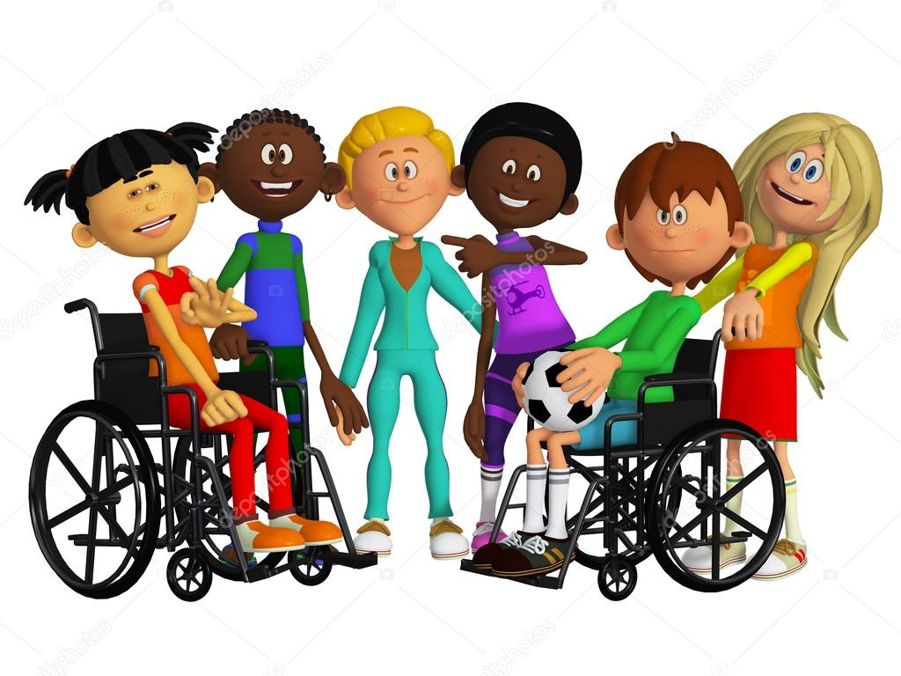

Slide 11
Новый подход к образованию
Совместное обучение детей с ОВЗ и без отклонений в здоровье поддерживается и описывается рядом документов:
Национальная доктрина образования РФ,
Концепция модернизации российского образования,
Национальная образовательная инициатива «Наша новая школа».

Slide 12
Инклюзивное образование – включение и участие детей с ограниченными возможностями в образовательном процессе

Slide 13
Оразование базируется на принципах:
1. Ценность человека не зависит от его способностей и достижений.
2. Каждый человек способен чувствовать и думать.
3. Каждый человек имеет право на общение и на то, чтобы быть услышанным.
4. Все люди нуждаются друг в друге.
5. Подлинное образование может осуществляться только в контексте реальных взаимоотношений.
6. Все люди нуждаются в поддержке и дружбе ровесников.
7. Для всех обучающихся достижение прогресса скорее может быть в том, что они могут делать, чем в том, что не могут.
8. Разнообразие усиливает все стороны жизни человека.

Slide 14
В основу инклюзивного образования положена идеология, которая исключает любую дискриминацию детей, которая обеспечивает равное отношение ко всем людям, но создает особые условия для детей, имеющих особые образовательные потребности.

Slide 15
Для того, чтобы ребенок (инвалид или нет) стал счастливым и общительным, родителям важно с открытым сердцем принимать и видеть его любым, не демонстрировать при этом своих душевных мук. Им необходимо как можно раньше дать ребенку шанс осознать радость дать и счастье принять. Когда родители, испытывающие несчастье и стыд из-за физических недостатков ребенка, желают видеть в нем совершенно другого человека, делая при этом все, чтобы защитить его с излишней тщательностью, препятствуют малышу общаться с другими детьми, их маленький идол очень быстро замкнется в себе, неудовлетворенный и сильно ощущающий свою ущербность. И, наоборот, если они не придают большого значения внешним недостаткам ребенка, пытаются видеть в нем нормального человека, позволяют ему играть и гулять со всеми остальными, то сегодняшний малыш, став взрослым, будет уверен в своем нормальном состоянии.
Такой ребенок должен привыкнуть с малых лет к замечаниям и удивлению тех, кто видит его впервые. Если родители держат его взаперти всю неделю и только по воскресеньям позволяют выйти на улицу, ребенок возненавидит этот день свободы. У него просто не будет доставать времени для того, чтобы привыкнуть к реакции окружающих.

Slide 16
Советы для родителей, воспитывающих ребенка с ОВЗ
Придерживание следующих правил облегчит вашу жизнь и жизнь вашего ребенка:
Преодолевайте страх и отчаяние.
Не тратьте время на поиски виновного.
Определите, какая помощь необходима вашему ребенку и вашей семье, и начинайте обращаться к специалистам.

Slide 17


Slide 18
Невозможно – это всего лишь громкое слово, за которым прячутся маленькие люди. Им проще жить в привычном мире, чем найти в себе силы что-то изменить. Невозможное – это не факт. Это только мнение. Невозможное – это не приговор. Это вызов. Невозможное – это шанс проявить себя. Невозможно – это не навсегда.
Невозможное возможно.
Мухаммед Али

Slide 19
Интернет-источники http://mamaplus.md/ru/posts/2781/ http://www.inva-life.ru/dir/aforizmy_citaty_vyskazyvanija/lichnost_chuvstva/citaty_vyskazyvanija_ob_invalidnosti_invalidakh/14-1-0-66

Slide 20

СПАСИБО
ЗА ВНИМАНИЕ!

